Slide 1
ReactJS
Bài 4: Render trong ReactJS

Slide 2
React.js render có điều kiện
Trong React, chúng ta có thể tạo nhiều component khác nhau, khi đó có thể render bất kỳ component nào ta muốn, bằng cách sử dụng điều kiện tại phần render.
Cách sử dụng câu điều kiện (câu điều kiện if else) tại phần render giống như cách sử dụng trong Javascript, React sẽ dựa vào câu điều kiện để tạo thành phần đại diện cho State hiện tại, sau đó sẽ dựa vào setState để cập nhập lại giao diện.

Slide 3

React.js render có điều kiện
Chúng ta sẽ tạo một ứng dụng sao cho: Nếu chưa login (hoặc logout) thì sẽ hiển thị "Please sign in". Nếu đã login thì sẽ hiển thị "Welcome back!".
Ta lần lượt thực hiện các bước sau:
Tạo 2 component UserGreeting (hiển thị nội dung khi login) và GuestGreeting (hiển thị nội dung khi chưa login hoặc logout).
Tạo 1 function Greeting điều khiển 2 component User và Guess tuy theo điều kiện user có login hay không. Tạo 2 component hiện thị nội dung cho button: LogoutButton khi đã login và LoginButton khi chưa login hoặc logout.
Tạo 2 function handleLoginClick và handleLogoutClick để xử lý click button. Việc còn lại cuối cùng là tiến hành xử lý câu điều kiện bên trong phần render để trả đúng trạng thái user có login hay không.
2 component UserGreeting và GuestGreeting Nội dung 2 component này chỉ đơn giản xuất ra 2 câu thông báo.

Slide 4
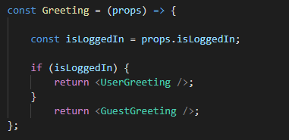
React.js render có điều kiện
Nội dung function này lọc điều kiện login:
Nếu login thì trả về component UserGreeting
Nếu chưa login hoặc logout thì trả về component GuestGreeting.

Slide 5
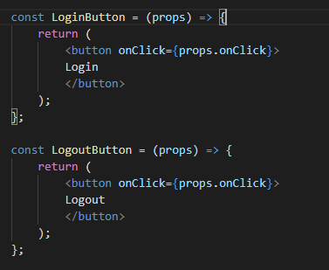

React.js render có điều kiện
Nội dung 2 component này dùng để điều khiển hiển thị của button: nếu là login thì button sẽ hiển thị Logout và ngược lại.
Nội dung 2 function này sử dụng setState để cập nhật trạng thái login hay logout.

Slide 6
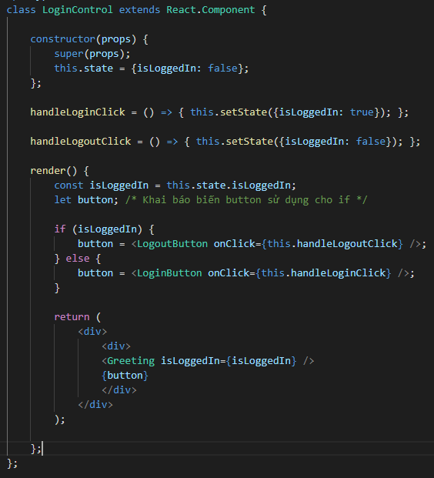
React.js render có điều kiện
Tổng kết Component Render có điều kiện:

Slide 7


React.js render có điều kiện
Khi chưa log in:
Khi đã log in:

Slide 8
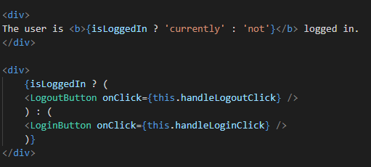
Viết một render có điều kiện bên trong cấu trúc JSX
Dưới đây là ví dụ cho 2 trường hợp sử dụng điều kiện trong JSX:
Case 1: render value
Case 2: render other jsx

Slide 9
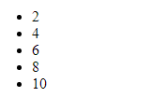
React.js Array to list
Chúng ta thường xuyên phải sử dụng các vòng lặp trong Javascript để load danh sách thông tin để hiển thị ra template.
Vậy React có thể giúp chuyển đổi dữ liệu dưới dạng Array, Object sang cấu trúc là một danh sách (list) của HTML.
Ví dụ đơn giản:

Slide 10
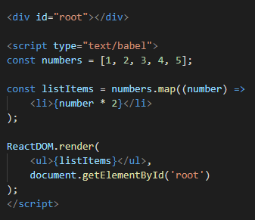
React.js Array to list
Render giá trị Array:

Slide 11
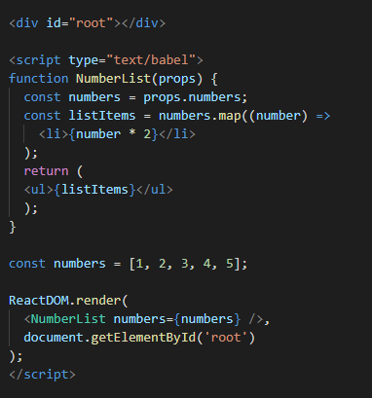
React.js Array to list
Render giá trị Array viết dạng component:

Slide 12

React.js Array to list
Ta thấy kết quả vẫn hiển thị như mong muốn, tuy nhiên lúc này khi xem output console (Nhấn F12), thì sẽ thấy thông báo Warning: Each child in a list should have a unique "key" prop..

Slide 13
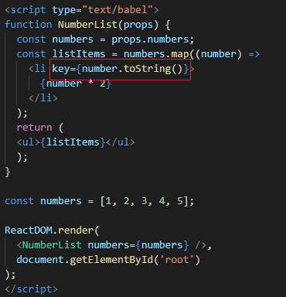
React.js Array to list
React.js list và keys
key giúp React xác định item nào được thay đổi, được thêm, hoặc được xóa.
key dành cho mỗi phần tử trong list, do đó keys của mỗi phần tử phải là duy nhất.
Xem lại kết quả console khi này, ta sẽ thấy không còn cảnh báo nữa.
Do key mỗi phần tử là duy nhất, nên key thường là giá trị id, trường hợp không có id hoặc giá trị nào đó duy nhất thì ta có thể sử dụng index như là giải pháp cuối cùng.

Slide 14
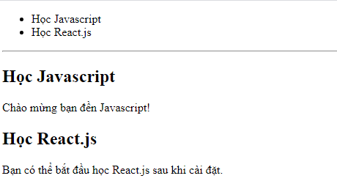
React.js Array to list
Một ví dụ in Menu danh sách bài viết và nội dung bài viết:

Slide 15

React.js Array to list
Danh sách post tạm thời với hằng số:

Slide 16
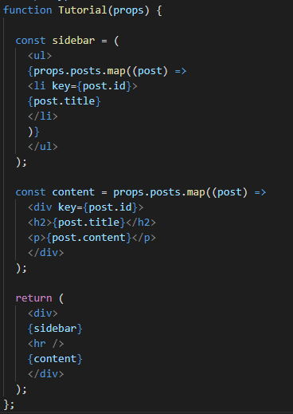
React.js Array to list
Component Tutorial Post:
Chú ý là key không phải là một giá trị của component, do đó nếu muốn sử dụng giá trị giống như key thì ta cần phải tạo một props, sử dụng với tên khác.

Slide 17
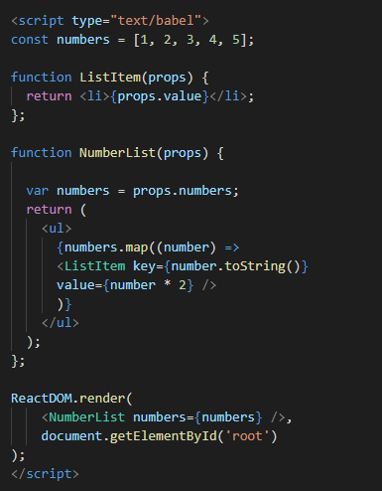
React.js nhúng map() vào JSX
Thay vì khai báo một map() tách riêng phần render, ta hoàn toàn có thể sử dụng bên trong cấu trúc JSX của phần render.

Slide 18
React.js nhúng map() vào JSX
Thay vì khai báo một map() tách riêng phần render, ta hoàn toàn có thể sử dụng bên trong cấu trúc JSX của phần render.
Ta thấy JSX cho phép chúng ta nhúng một biểu thức bên trong cặp dấu {}, việc này giúp code rõ ràng hơn.

Slide 19
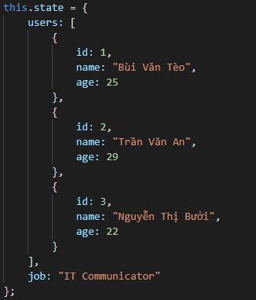
React.js state với map()
Phần học này sẽ áp dụng map() vào một state thực tế, mục đích giúp các bạn hình dung rõ hơn việc ứng dụng map() để list ra một danh sách từ dữ liệu ban đầu.
Tạm thời tạo một mảng như sau:

Slide 20
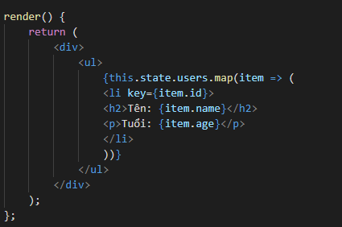
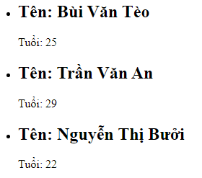
React.js state với map()
Load render danh sách tạm trong state ra như bên dưới:
Kết quả:

Slide 21
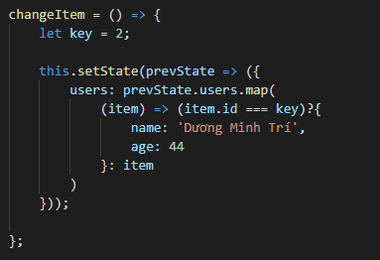
React.js state với map()
Tiếp theo chúng ta sẽ thử viết xử lý để thay đổi một phần tử có trong mảng state lúc ban đầu nhé:
Thêm button update:
let key = 2;, thực tế trong việc update, khi click vào liên kết update sẽ trả về giá trị id của mục cần được update, key này sẽ đại diện cho id đó.
Item.id === key, nếu item.id bằng với key thì tiến hành cập nhật nội dung, không thì trả về item.
Hiển thị trình duyệt sau khi click vào button

Slide 22
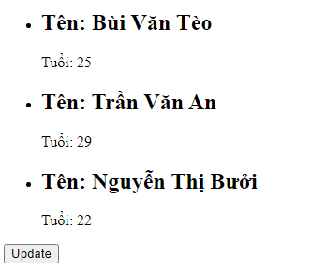
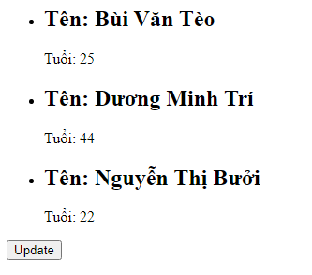
React.js state với map()
Kết quả hiển thị:
Kết quả sau khi click update:

Slide 23

Question Time

